Slide 1
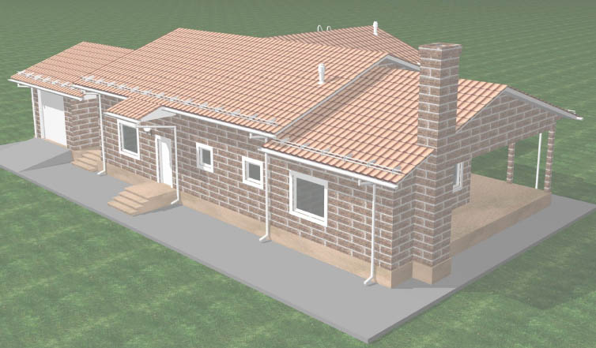
Автоматизация 1-этажного жилого дома площадью 116,8 кв.м.
Выполнила: студентка 2 курса 1 группы ФУСИ Комарова Елена
Руководитель: Чекурков Н.А

Slide 2
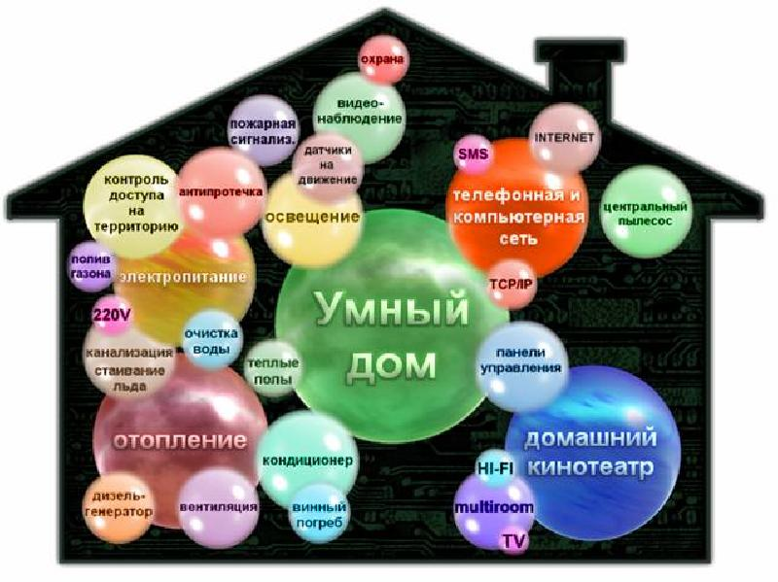
Умный дом
«Умный дом» - это совокупность инженерных сетей и интеллектуальных систем, основанная на высоких технологиях, которые обеспечивают высокую степень автоматизации и гармоничную работу всех систем здания.

Slide 3
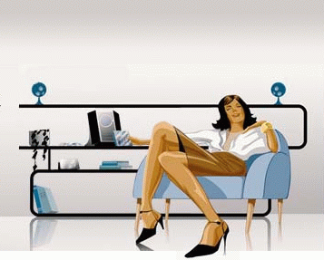
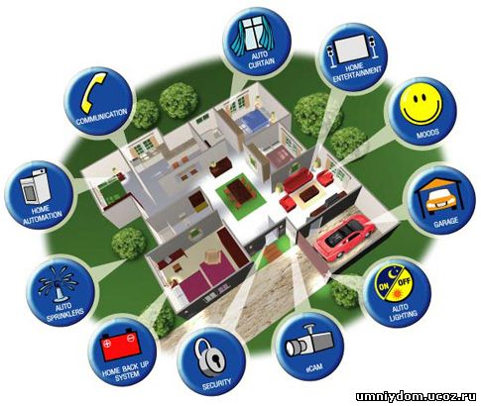
Задачи и функции «умного дома»
Основные задачи:
Комфорт..
Функциональность.
Экономия.
Безопасность
К функциям «Умного дома» можно отнести:
Автоматизированное управление
системами жизнеобеспечения
Развлекательные системы
Системы связи и информации

Slide 4
Автоматизация жилого дома.

Slide 5
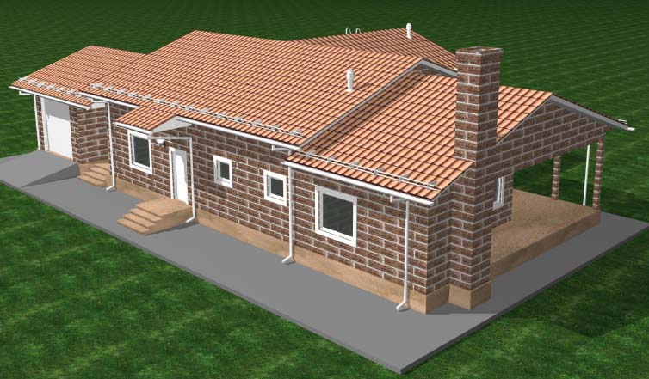
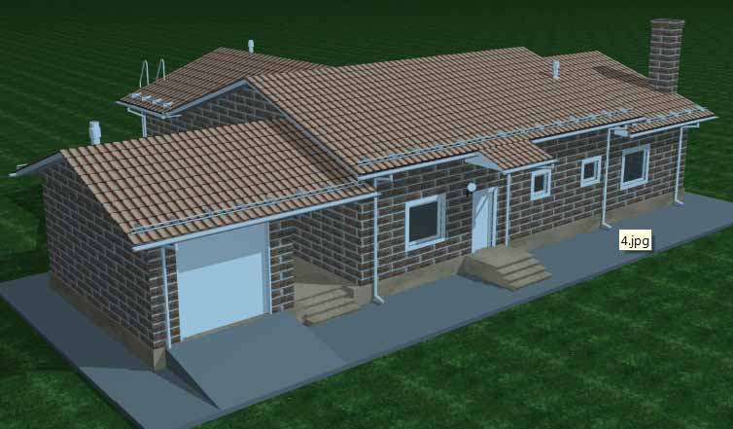
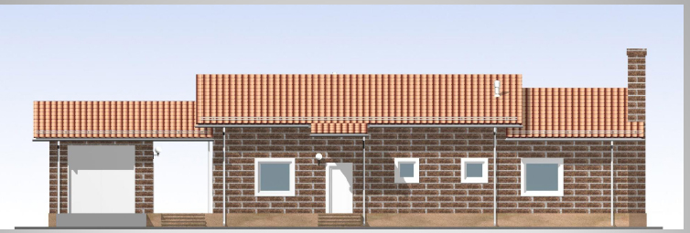
Объект автоматизации

Slide 6
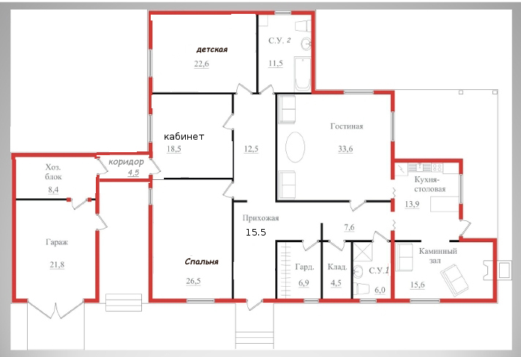
План дома

Slide 7
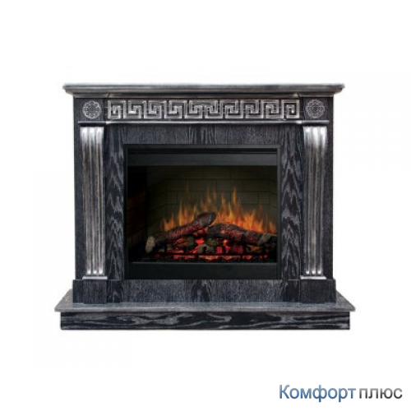
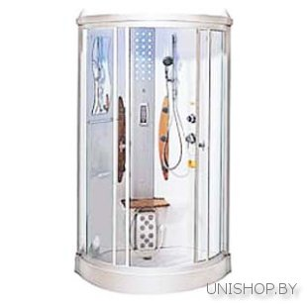
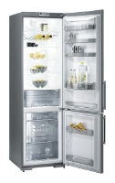
Список оборудования установленного до автоматизации:
Холодильник GORENJE RK 63395 DE
Электрический камин Dimplex Rimini
Душевая кабина Apollo A-08330.

Slide 8
Список дополнительного оборудования.
Грунтовые прожекторы
Камеры наружного видеонаблюдения
Секционные автоматические ворота
Система HomeLink
Система автоматического полива газона.
Кран шаровой с электроприводом
Система архитектурного освещения здания.
Имитация присутствия хозяев
Дистанционный сенсорный выключатель-светорегулятор
Канальный кондиционер
Датчик открытия двери для управления светом
Управляемая розетка.
Сенсорная WiFi-панель
Система «теплый пол
Охранная gsm сигнализация для дома
Робот-пылесос
Система централизованного пылеудаления
Домашний кинотеатр
Мультирум
Система климат-контроля
Роллетные системы
Wifi роутер.
Кабельная система для обогрева крыши
Сервер

Slide 9
Пользовательский интерфейс

Slide 10
Пользовательский интерфейс

Slide 11
Пользовательский интерфейс

Slide 12
Пользовательский интерфейс.

Slide 13
Пользовательский интерфейс

Slide 14
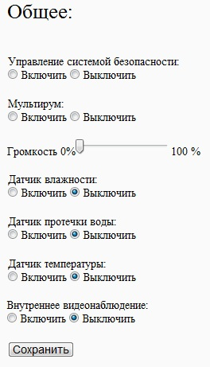
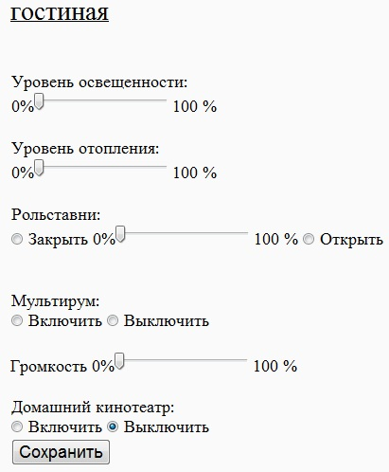
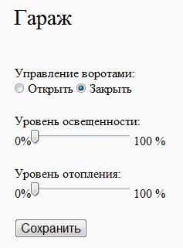
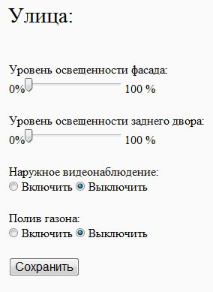
Веб-интерфейс

Slide 15
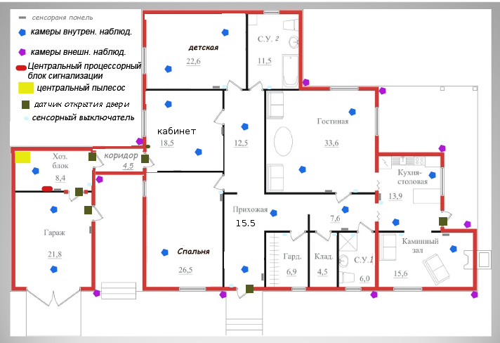
Схема монтажа.

Slide 16
Схема монтажа освещения

Slide 17
Схема монтажа отопления

Slide 18
Схема монтажа климат-контроля

Slide 19
Схема монтажа системы безопасности.

Slide 20
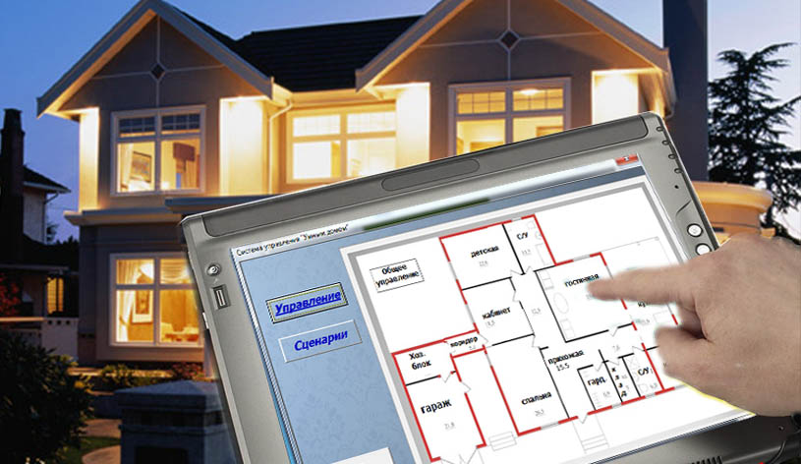
Заключение
Система «Умного дома» позволит оптимально распределить ресурсы, снизить затраты на эксплуатацию и предоставить владельцу возможность полного и максимально удобного контроля над всей техникой и инженерными сетями в доме. Интеллектуальное здание живет по заранее прописанным сценариям, избавляя своего владельца от рутинных домашних забот и делая его жизнь в целом более комфортной и мобильной

